Slide 1
Hiragana Romaji English
わかります Wakarimasu Understand
あります Arimasu Have(used for non- living things)
います Imasu Have （Used for living things)
じょうず Jyozu Good at
へた Heta Bad at
のみもの Nomimono Drinks
りょうり Ryori Dish(cooking food)
つくります Tsukurimasu Make (cook something)
え Ee Drawing,picture
じ Ji character , letter

Slide 2
Hiragana Romaji English
いろいろ Iroiro Various
いぬ Inu Dog
ねこ Neko Cat
ぞう Zo Elephant
き Ki Tree, wood
もの Mono Thing
でんち Denchi Battery
でんき Denki Light、Electricity
はこ Haako Box
ごみばこ Gomi-baako Dustbin
スイッチ Suichchi Switch

Slide 3
Hiragana Romaji English
れいぞこ Reizoko Refrigerator
ベッド Beddo Bed
どあ Doaa Door
もん Mon Gate
まど Maado Window
あけます Aakemasu Open
しめます Shimemasu Close
ください Kudasai Please(Used for request something)
9) かいてください Kaaite-Kudasai Please write
10．わすれます Waasuremasu Forget
11。わすれました Wasuremaashita Forgot （Past)

Slide 4
Hiragana Romaji English
みてくうださい Mite-kudasai Please see
みせてください Misete-Kudasai Show me
ビール Beeru Building
きっさてん Kissaten Caffe shop
＿＿や ＿＿Yaa __Shop
うえ Ue Above、Top
した Shita Under, Bellow
まえ Maae Front、before
うしろ. Ushiro Back , behind
みぎ Migi Right side
ひだり Hidaari Left side
なか Naaka in, inside
そと Soto outside

Slide 5
Hiragana Romaji English
ちかく Chikaaku Near
となり Tonaari Next、Beside
あいだ Aaida Between, middle
どこ Doko Where
どこも Dokomo Anywhere
どちら Dochira Where （Polite）
いきます Ikimasu Go
きます Kimasu Come
かえります Kaerimasu Return
10. なんにち Naan nichi What is the date.
11．なんようび Naan-yobi What is the day.
12．きょうはなんにちですか？Kyo wa naan nichi desu ka? What is the date today?
13. きょうはなんようびですか？Kyo wa naanuyobi desu ka？what is the day today?

Slide 6
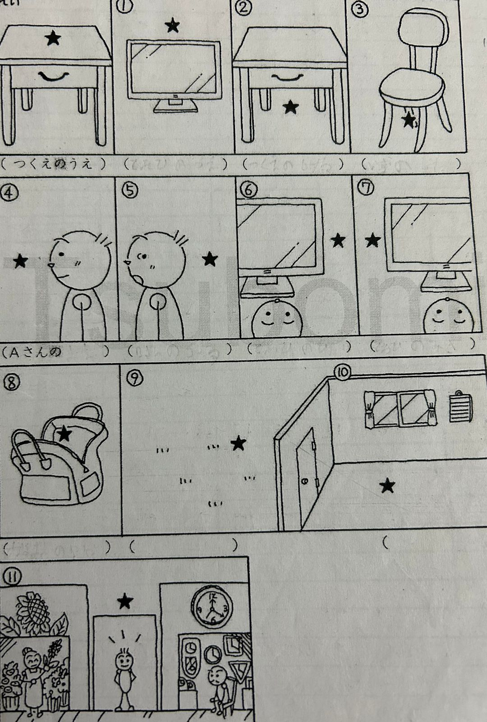

Slide 7
Grammer Pattern:
Jin - Nationality
A saan wa ____jin desu. (A__さんは____じんです。）
1．Practice:
Miraa ---------Aamerika
Yaamada---------Nihon
Watto----------Igirisu (UK)
Shumitto---------Doitsu (Germany)
Kiran---------Indo
Sakura------Chugoku

Slide 8
GRAMMER PATTERN-
へ:-
This particle use for direction.
Rule： N（Place）+ へ + いきます(ikimasu)/きます(kimasu)/かえります kaerimasu)。
Example:
Nihon e ikimasu (にほんへいきます）
2）Uchi e ikimasu (うちへいきます)
Practice:
Daaigaaku-----ikimasu
Nihon------ikimasu
Aamerika------ikimasu
soto------ikimasu
Uchi-----kaaerimasu

Slide 9
Maasen (Negative form)
Affirmative form Negative form
Nomimasu (drink) Nomimaasen (don’t drink)
Tabemaasu (to eat)
Shimasu (Do)
Kimasu (come)
Asobimasu (play)
Kaaerimaasu (Return)
Wakarimaasu (understand)
Aarimaasu (have)
Imaasu (have)
Aakemasu (open)
Shimemasu (do)

Slide 10
Grammer Particle：
で：- this particle indicates a mean or method, the speaker attaches it after a noun representing a vehicle and uses it together with a movement or action of the verb to indicate hir or her transport.
Rules: ： Noun(vehicle) + で + いきます/きます/かえります。
1）Baasu de ikimaasu （バースでいきます）：I’m going by bus.
2) Denshya de ikimaasu (でんしゃで行きます）：I am going by train.
Question : Anata wa naan de kimaasu kaa?
Ans: ______de kimaasu.

Slide 11
Grammer Particle: と＝with
と：this particle Is similar to the English “with”.
Rule: Noun(Person/animal )+ と + verb.
Okaasaan to ikimaasu (おかあさんといきます）: I will go with my mom.
Kazoku to ikimaasu (かぞくといきます。）: I will go with my family.
3. Neko to aasobimasu (ねことあそびます）。： I will play with my cat.
Practice:
_____と＿＿＿＿＿。

Slide 12
Particle: を
をーthis particle will come direct after the object.
ジュースをのみます.（Jusu o nomimasu) I will drink juice
ごはんをたべます。(Gohaan o taabemasu) I will eat rice
おちゃをのみます.(Ochya o nomimasu) I will drink tea.
しゅくだいをします.(shukudai o shimasu) I will do my homework.
します（Shimasu)= Do something)
___をします。

Slide 13
Future Tense:
ます ：-
Maasu : ます is future tense form in Japanese language.
For example:
Taabemasu : will eat
Nomimasu : will drink
Mimaasu: will see
Asobimasu: will play
Shimasu : will do.
1）Kohi o nomimasu (コーヒをのみます）：I will take coffee.
2) Gakko ni ikimasu (がっこうにいきます）：I will go to school.
3) Ringo o _________.
4) Kaazoko to aasobimasu (かぞことあそびます）：i will play with my family.

Slide 14
2. Past tense:- ました（Mashita）
ました（Mashita）：this form is used for indicates action in the past tense.
Future verb Past verb
たべます （Taabemasu(eat) taabemashita (ate)
のみます （Nomimasu-Drink Nomimashita(Drank)
します Shimasu (DO) Shimaashita (Did)
Gohaan o Taabemashita :- I ate food. (indicates past action)
Kusuri o nomimaashita :- I drank medicine (Indicates past action)
_______o shimaashita.(I did)

Slide 15
Future Negative past
Nomimasu - to drink Nomimasen - do not drink Nomimashita -drank
Taabemasu - to eat
Ikimasu - to go
Kimasu - to come
Shimasu - to do
Kaerimasu - to return (home)
Utaimasu - to sing
Okimasu - to wake up/get up
Nemasu - to sleep
Hatarakimasu - to work
Benkyou shimasu - to study
Owarimasu - to finish
Hajimemasu - to begin/start

Slide 16
Reading Practice- Hiragana
おおさか。
あめ。
ことば。
たべます。
いきます。
のみます。
ゆうめい。
なまえ。
しんぶん。

